Slide 1
Redis从入门到放弃

Slide 2
Redis基本数据类型
String
Hash
List
Set
Sorted Set

Slide 3
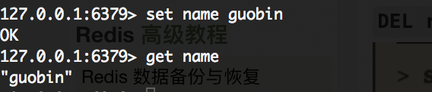
Redis基本数据类型
String

Slide 4
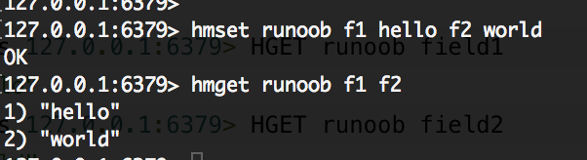
Redis基本数据类型
Hash

Slide 5
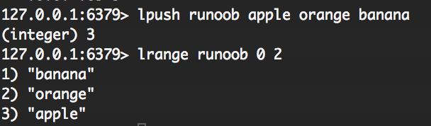
Redis基本数据类型
List

Slide 6
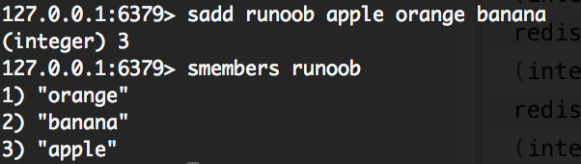
Redis基本数据类型
Set

Slide 7
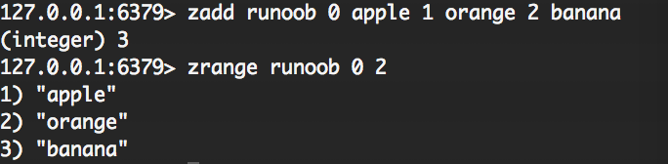
Redis基本数据类型
Sorted Set

Slide 8
Redis命令
http://doc.redisfans.com/index.html

Slide 9
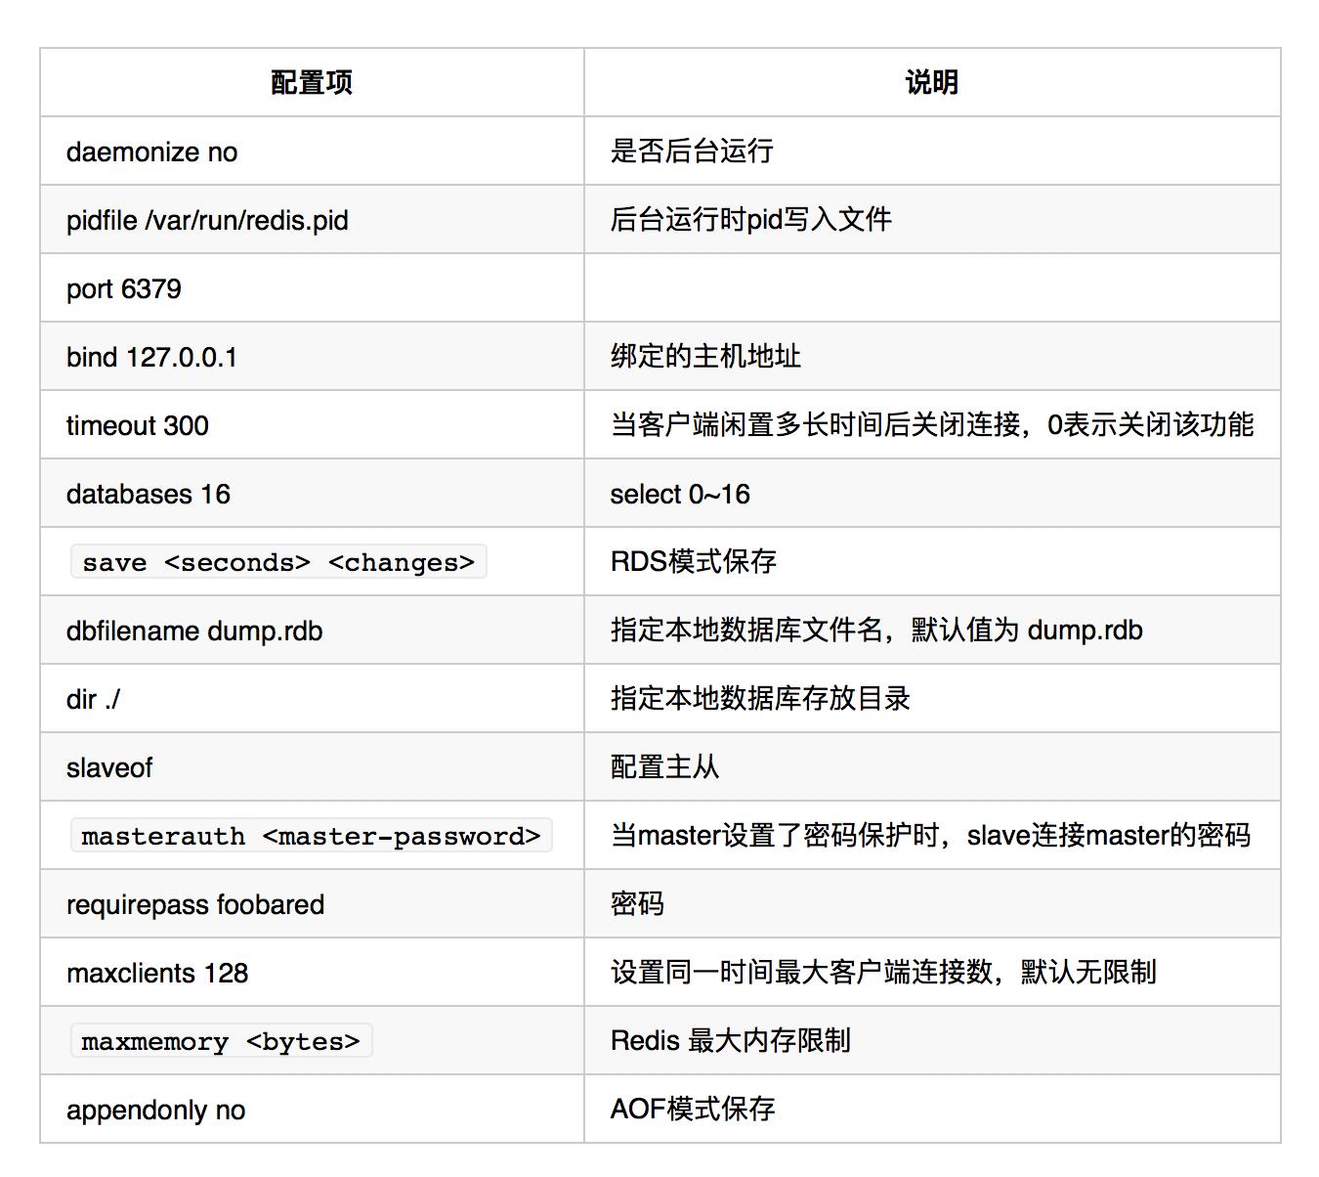
Redis常用配置

Slide 10
Redis保存
RDB
AOF

Slide 11
Redis保存
RDB
save 900 1 # 900 秒（15 分钟）内有 1 个更改
save 300 10 # 300 秒（5 分钟）内有 10 个更改
save 60 10000 # 60 秒内有 10000 个更改

Slide 12
Redis保存
AOF
appendonly yes
appendfilename appendonly.aof
appendfsync [everysec, always, no]

Slide 13
Redis I/O模型
Redis多线程？单线程？
什么是多线程？
什么是单线程？
什么是线程安全？
什么是协程

Slide 14
Redis单线程陷阱
https://github.com/guobinqiu/go-redis/blob/master/test1.go （错误场景）
https://github.com/guobinqiu/go-redis/blob/master/test2.go （事务方案）
https://github.com/guobinqiu/go-redis/blob/master/test3.go（原子操作）

Slide 15
Redis事务
1.DISCARD
2.EXEC
3.MUTLI
4.UNWATCH
5.WATCH
https://redis.io/topics/transactions

Slide 16
Redis集群
主从（master/slave）模式
哨兵（sentinel）模式
集群（cluster）模式

Slide 17
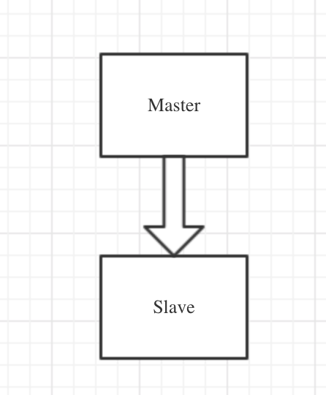
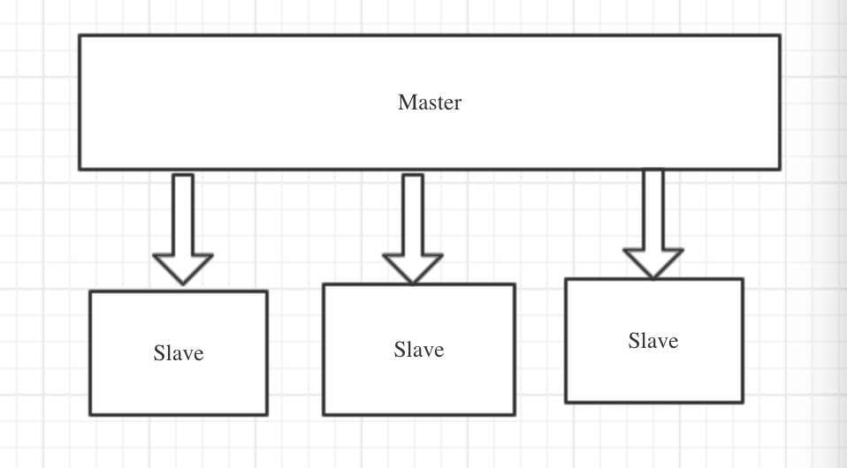
Redis集群
主从（master/slave）模式

Slide 18
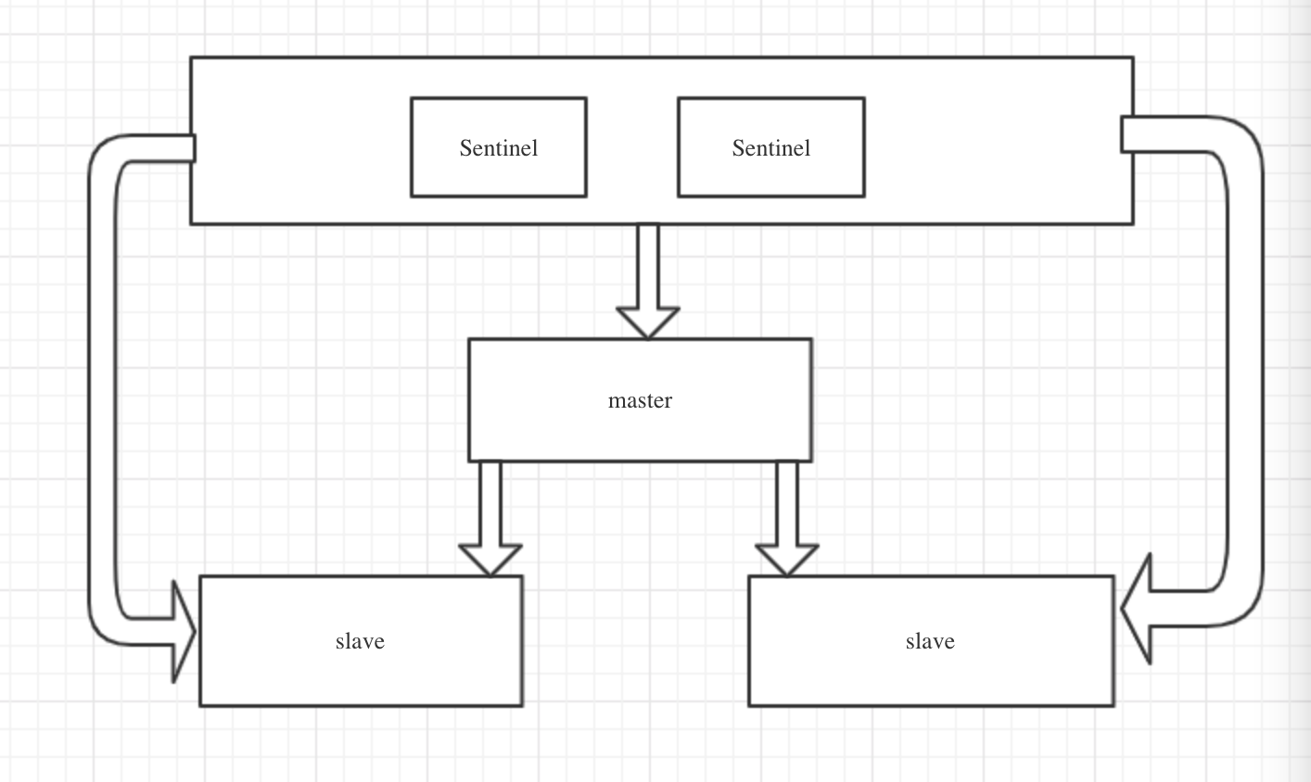
Redis集群
哨兵（sentinel）模式

Slide 19
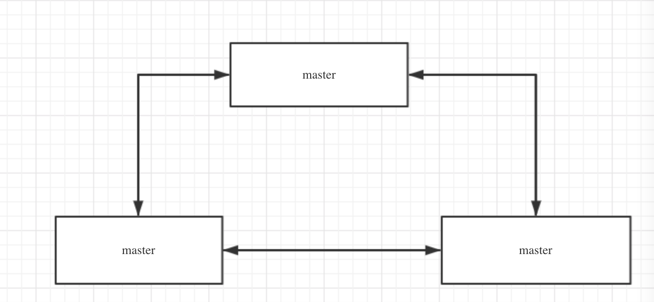
Redis集群
集群（cluster）模式
https://my.oschina.net/lyyjason/blog/1842002?from=timeline

Slide 20
Redis适用场景
1.缓存 （Cache）
2.队列（Email，SMS）
3.发布/订阅（MQ）
4. 限流 （RateLimit）
5. 秒杀 https://github.com/guobinqiu/go-redis/blob/master/test4.go
6. 分布式锁 https://github.com/guobinqiu/go-redis/blob/master/test5.go

Slide 21
Happy Ending

